Slide 1

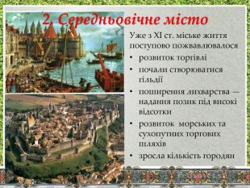
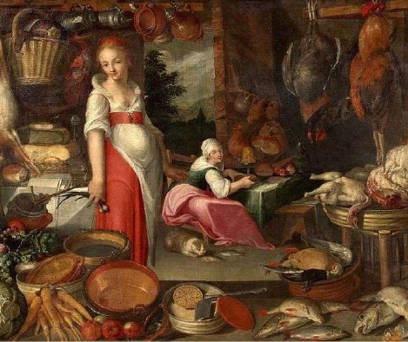
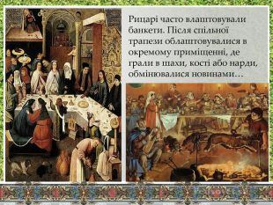
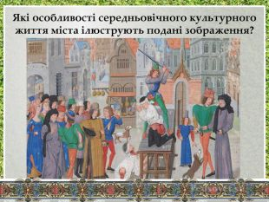
Оволодіння знаннями про повсякдення іншої історичної епохи дозволяє уникнути спрощеного, схематичного ставлення до минулого
Федчиняк А.О.
Історія повсякдення в шкільному курсі всесвітньої історії
(7-9 кл.)
Консультант К.Маліцька

Slide 2
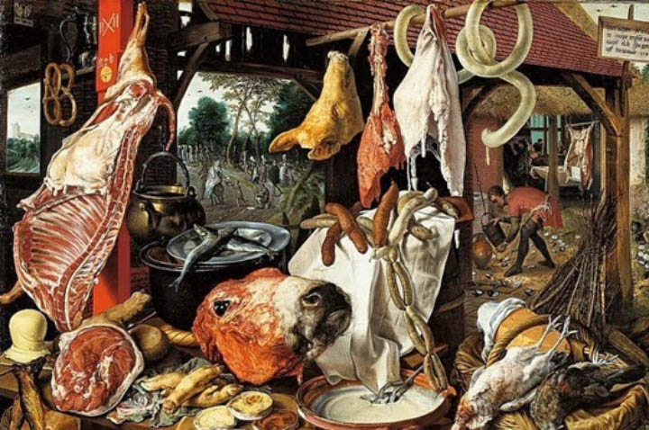
Прийоми використання історії повсякдення
Використання ілюстрацій
Для мотивації, розвитку інтересу до теми, курсу;
Для дослідження;
Для складання тексту-огляду;
Портретний опис історичної
особистості, пересічних людей;
Індивідуальна/групова робота / у парах змінного складу
Складання питань до джерела (візуального, письмового);
Дискусія ( наприкл.що вплинуло на розвиток моди;
Рольова гра;
Театралізована гра;
Життя в ретроспективі

Slide 3
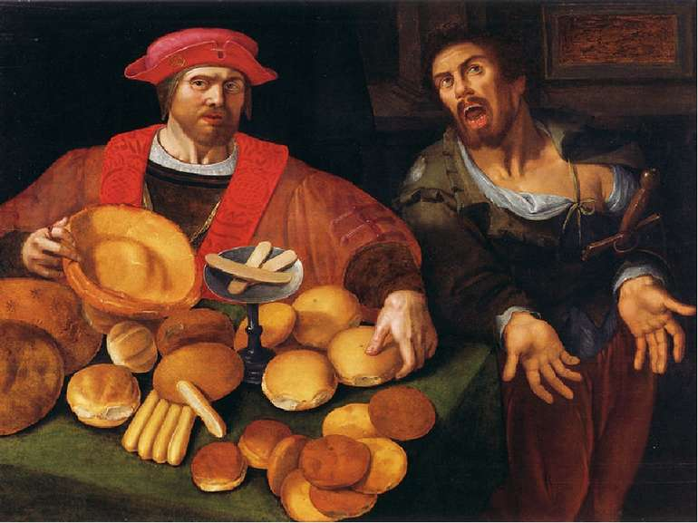
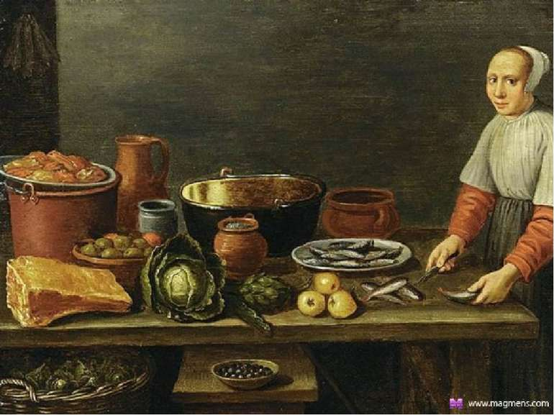
Європейське повсякдення в мистецтві
1) Яка із картин є символічною?
2) Що можна досліджувати окрім продуктів на обох картинах?

Slide 4
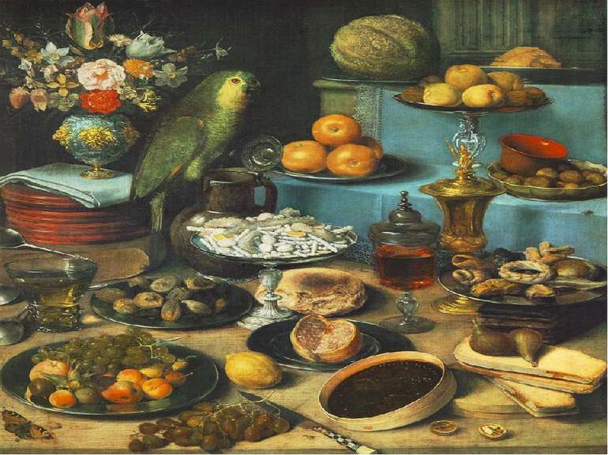
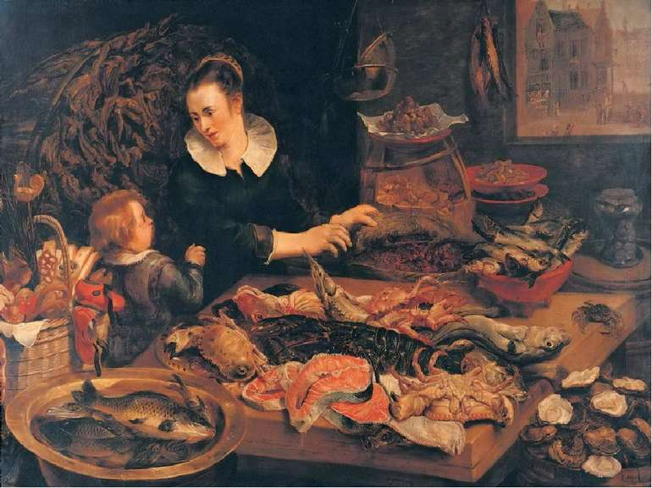
Завдання для учнів: 1) Знайдіть продукти , які з’явилися на столі європейців після Великих географічних відкрить.
2)Чим обумовлене споживання великої кількості рибної продукції?

Slide 5
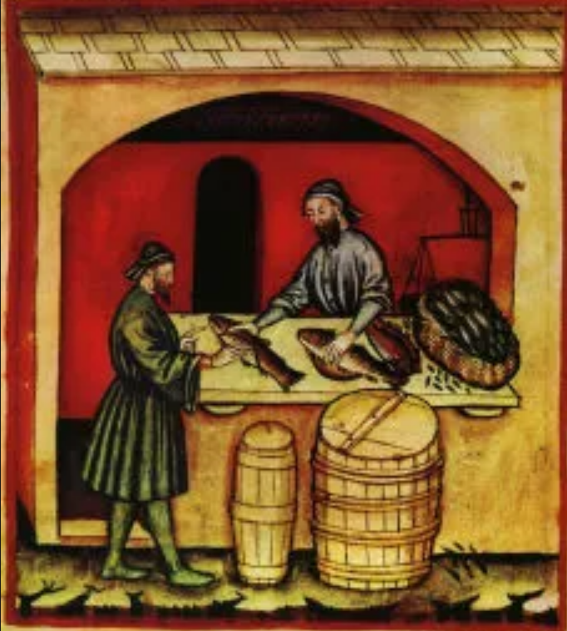
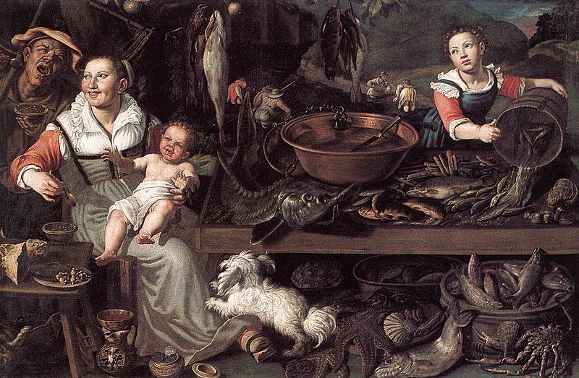
Завдання: скласти опис в ретроспективі: озвучити розмову торгівця риби із покупцем, а потім « заглянути» за двері, де сім’я продавців скуповує рибу у рибалок, зробити опис побаченого.

Slide 6
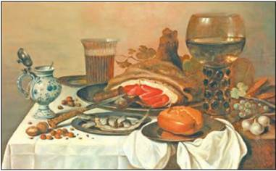
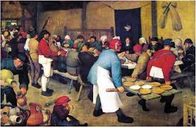
« Солонина революція», « хлібні « тарілки…Зробіть опис , використовуючи фактичний матеріал, реконструкцію буденних подій.

Slide 7
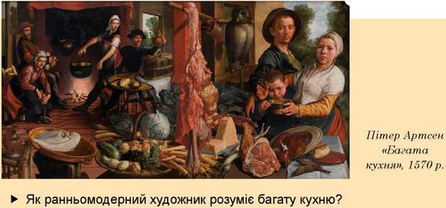
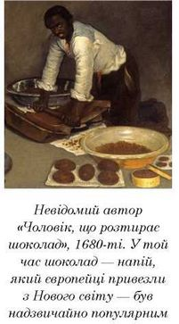
Чи погоджуєтеся із назвою картини художника Артсена? Що свідчить про розширену родину, якою проживали персонажі на полотні?
Визначіть час зображуваних подій на картинах.

Slide 8
Письмове джерело. Застілля в Мілані
«У мене не було апетиту, тому я більше дивився на всі боки, ніж їв. Спочатку принесли рожеву воду для миття рук. Потім запропонували пастилки з кедрових горішків і зацукровані мигдаль, званий тут марципаном. На друге були грінки зі спаржею. Третє блюдо: відварна сепія, гарнированная дрібно нарубаної смаженої печінкою. На четверте: печеня з газелі, п'яте блюдо: відварна теляча голова. Шосте: асорті з каплуна, відгодованих голубів, курей, яловичого язика та шинки. Сьоме блюдо: печеня з козлятини. Восьме: куріпки, фазани та інша птиця, а до них - оливки. Дев'яте блюдо - смажений півень в медовому соусі. Десяте блюдо: смажена свинина в соусі. Одинадцяте блюдо: смажений павич в соусі з фісташками. Дванадцяте: солодощі, виготовлені з яєць, молока, цукру, шавлії. Тринадцяте: артишоки з сосновими горішками. Чотирнадцяте: зацукровані айва. П'ятнадцяте: фініки, фрукти, солодкі вина та інший десерт ».
1488р. венеціанський гуманіст Ермолао Барбаро

Slide 9
Середньовічний етикет застілля
Якщо ти працював в стайні, мився в річці і мав хронічні шкірні захворювання, значить ти типовий селянин X-XI століття. Навіть для простих роботяг були правила етикету, які вони не могли ігнорувати (тут церква молодець):
заборонялося перед взяттям їжі із загальної тарілки засовувати пальці в вуха;
заборонялося за столом витирати руки об голову;
заборонялося за столом чесати "сороміцькі" частини тіла (область паху, ніздрі, пахви);
нігті повинні бути чистими і обрізаними;
заборонялося руками залазити глибоко в страву;
заборонялося пити із загального кубка з набитим ротом;
заборонялося колупати в зубах ножем;
заборонялося губи витирати скатертиною;
заборонялося зубами рвати м'ясо;
заборонялося залишати столові прибори невимитими.

Slide 10
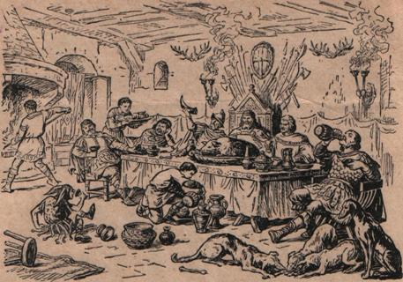
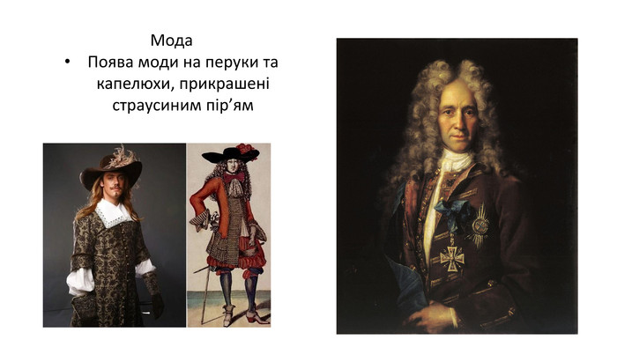
Прийоми використання історії повсякдення
Сюжетна розповідь- про історію якогось елементу побуту, події, долю людини, умови життя, вчинки;
Образна розповідь – монологічний виклад явищ і процесів різних сторін життя суспільства з використанням наочностей: картин, аплікацій, малюнків, піктограм;
Аналітичний опис - прийом опису знарядь праці, речей, зброї, пам’яток архітектури, господарських об’єктів;
Вправа « вмій здивувати» - на початок уроку клас заслуховує коротке повідомлення ( до 3хв.) учня/учениці з історії повсякдення країни (прийом «перевернутий клас»), потім вчитель продовжує вивчення теми

Slide 11
Використання історії повсякдення для досліджень
Теми, які можна використати для мотивації, розвитку інтересу здобувачів до вивчення курсу історії:
Заходи європейського населення у боротьбі з антисанітарією.
Як в Німеччині з’явився селянський « чотириногий» стілець.
Улюблені розваги європейців.
Житло і хатнє начиння.
Європейська мода. Косметика.
Аксесуари європейців( окуляри, парасолі, сумки, тростина, носові хустини).
Європейська мода

